Slide 1
Molecular Design for
Circularly Polarized OLEDs
Conformation locking with a spiro-fluorene unit
A study of Spiro-3TCzBN
Xinliang Cai et al.
Chemical Science, 2025, 16, 11539–11547
DOI: 10.1039/D5SC01958C
01
Notes:
약 30초. 이 발표에서는 기존 MR-TADF 발광 골격에 구조적 고정을 도입한 연구를 소개합니다. 핵심 질문은 왜 스피로 플루오렌 구조를 도입했고, 그 결과 어떤 특성이 달라졌는가입니다. 원편광 특성과 발광 효율은 서로 다른 지표라는 점을 기억합니다.
Source: Cai et al., Chemical Science 2025, 16, 11539–11547. DOI: 10.1039/D5SC01958C. https://pmc.ncbi.nlm.nih.gov/articles/PMC12117708/

Slide 2
The molecular design problem
MR-TADF emission
Requirements for CP-OLEDs
A narrow emission band
Triplet harvesting through TADF
Stable molecular chirality
Efficient emission in a solid film
Design challenge
Introduce helical chirality while limiting
aggregation-related emission loss.
Background and design rationale: pp. 11539–11541
02
Notes:
약 50초. MR은 다중 공명, TADF는 열활성화 지연형광을 뜻합니다. MR 골격은 비교적 좁은 발광 스펙트럼을 제공하고 TADF는 삼중항 여기자를 발광에 활용합니다. 여기에 나선형 키랄성을 도입하면 좌우 원편광 세기가 달라질 수 있습니다. 하지만 분자들이 가까이 쌓이면 소광과 스펙트럼 넓어짐이 발생합니다. 따라서 키랄성을 유지하면서 고체에서의 상호작용을 제어해야 합니다.
Source: Cai et al., Chemical Science 2025, 16, 11539–11547. DOI: 10.1039/D5SC01958C. https://pmc.ncbi.nlm.nih.gov/articles/PMC12117708/

Slide 3
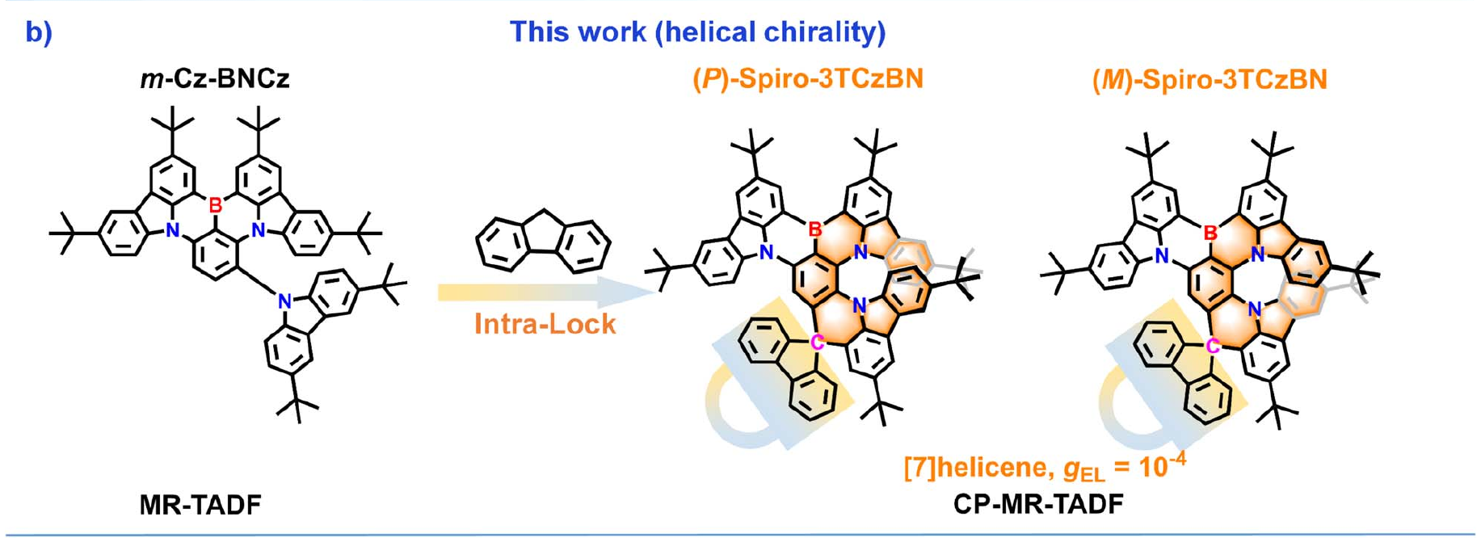
A carbon bridge locks the helical framework
The sp³ carbon bridge links TCz to the MR core.
Restricted rotation stabilizes a hetero[7]helicene framework.
Figure 1b, p. 11540. Conceptual design, not a one-step synthetic scheme.
03
Notes:
약 75초. 왼쪽은 출발 설계 골격 m-Cz-BNCz입니다. 붕소 기준 메타 위치에 있는 tert-butylcarbazole, 즉 TCz 부분을 sp3 탄소 다리로 MR 골격에 연결합니다. 추가 연결이 회전을 제한하면서 hetero[7]helicene을 형성합니다. 여기서 [7]은 일곱 고리가 연속 융합된 나선 구조를 의미하며 하나의 7원자 고리가 아닙니다. 오른쪽 P와 M은 반대 손잡이성의 거울상 이성질체입니다. 이 그림은 설계 개념이며 완성된 모분자에 플루오렌을 한 단계로 붙이는 실제 합성식은 아닙니다.
Source: Cai et al., Chemical Science 2025, 16, 11539–11547. DOI: 10.1039/D5SC01958C. https://pmc.ncbi.nlm.nih.gov/articles/PMC12117708/

Slide 4
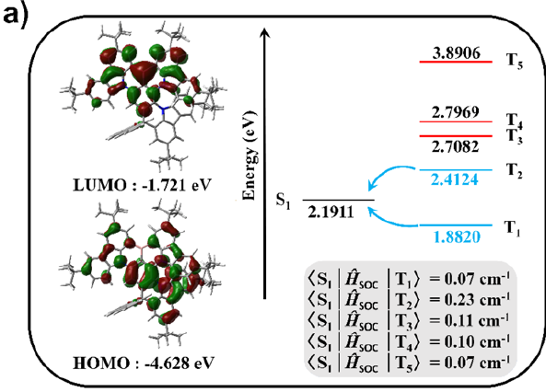
Why use a spiro-fluorene locking unit?
Nearly perpendicular geometry
89.56°
Calculated fluorene–MR dihedral angle
The bulky unit limits close intermolecular contact.
The sp³ bridge primarily controls geometry.
Spiro-3TCzBN
Calculated orbitals
Controls: diphenyl (DPh) and dimethyl (DMe) locks
Calculated geometry and electronic structure: pp. 11541–11542, Fig. 2a
04
Notes:
약 60초. 스피로 구조는 두 고리계가 원자 하나를 공유하는 구조입니다. 계산상 플루오렌과 MR 골격의 각도는 89.56도로 거의 직각입니다. 옆으로 돌출된 부피가 분자 간 가까운 접촉을 방해한다는 것이 설계 의도입니다. sp3 다리는 직접적인 π 공액 경로가 아니며 저자들은 다리 위치의 전자와 정공 기여가 미미함을 보고합니다. 다만 TCz 융합은 전자구조와 발광 에너지에 영향을 주므로 전자구조가 전혀 변하지 않는다고 설명하면 안 됩니다. 비교 물질 DPh와 DMe도 고정된 골격이며 고정기에 달린 치환 구조가 다릅니다.
Source: Cai et al., Chemical Science 2025, 16, 11539–11547. DOI: 10.1039/D5SC01958C. https://pmc.ncbi.nlm.nih.gov/articles/PMC12117708/

Slide 5
Spiro retains high emission efficiency
88%
PLQY at 10 wt%
for Spiro-3TCzBN
Consistent with reduced
concentration quenching
PLQY values reported in the main text, p. 11543. Host: PhCzBCz.
05
Notes:
약 65초. PLQY는 흡수한 광자 중 방출한 광자의 비율입니다. 동일한 PhCzBCz 호스트에서 3 wt%와 10 wt%의 결과를 비교했습니다. Spiro는 96%에서 88%, DPh는 93%에서 84%, DMe는 90%에서 72%로 감소합니다. 특히 DMe에 비해 농도를 높였을 때의 소광이 작습니다. DPh와의 차이는 비교적 작다는 점도 같이 말합니다. 이 결과는 입체적 차폐라는 해석을 뒷받침하지만 단일 원인만을 완벽히 분리한 실험은 아닙니다. 데이터는 본문 p.11543에서 확인했으며 이 그래프는 그 값을 다시 그린 것입니다.
Source: Cai et al., Chemical Science 2025, 16, 11539–11547. DOI: 10.1039/D5SC01958C. https://pmc.ncbi.nlm.nih.gov/articles/PMC12117708/

Slide 6
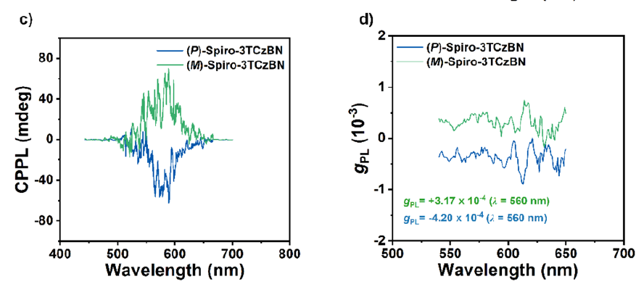
The locked helix produces circularly polarized light
P and M enantiomers
Opposite CPL signs
in doped films
gPL(P) = −4.20 × 10⁻⁴
gPL(M) = +3.17 × 10⁻⁴
Only Spiro enantiomers were successfully separated in this study.
Figure 4c,d and text, pp. 11544–11545. Measurements in doped films.
06
Notes:
약 55초. 키랄 HPLC를 이용해 Spiro의 P와 M을 분리했습니다. 필름에서 두 시료는 부호가 반대인 원편광 발광 신호를 보입니다. 아래 왼쪽은 CPL 신호, 오른쪽은 gPL입니다. 이는 거울상 이성질체가 서로 반대 원편광을 선호한다는 근거입니다. g의 크기는 약 10의 마이너스 4승 수준으로, 거의 완전한 원편광이라는 뜻은 아닙니다. DPh와 DMe는 거울상 이성질체 분리에 성공하지 못했으므로 이들과 실험적 CPL 세기를 직접 비교할 수 없습니다.
Source: Cai et al., Chemical Science 2025, 16, 11539–11547. DOI: 10.1039/D5SC01958C. https://pmc.ncbi.nlm.nih.gov/articles/PMC12117708/

Slide 7
A TADF sensitizer improves device operation
DACT-II harvests triplets and transfers energy to the emitter.
34.1%
EQE at 1000 cd/m²
for the Spiro racemate
Sensitization also contributes
to the final device efficiency.
Sensitized racemic OLEDs: p. 11544. 25 wt% DACT-II + 3 wt% emitter in PhCzBCz.
07
Notes:
약 65초. 분자 설계만으로 소자 성능을 모두 설명하면 안 됩니다. 직접 발광 소자는 느린 RISC와 긴 지연형광 수명 때문에 높은 밝기에서 효율이 떨어졌습니다. 저자들은 DACT-II를 25 wt% 첨가했습니다. 이 감응제가 삼중항을 수확하고 Förster 에너지 전달로 발광체에 에너지를 전달합니다. 아래 수치는 감응제를 사용한 라세미체 소자의 1000 cd/m²에서의 EQE입니다. Spiro 34.1%, DPh 30.0%, DMe 26.9%입니다. 세 개 모두 같은 종류의 감응 구조를 비교한 것으로, 최종 순수 P/M CP-OLED 수치와 구분해야 합니다.
Source: Cai et al., Chemical Science 2025, 16, 11539–11547. DOI: 10.1039/D5SC01958C. https://pmc.ncbi.nlm.nih.gov/articles/PMC12117708/

Slide 8
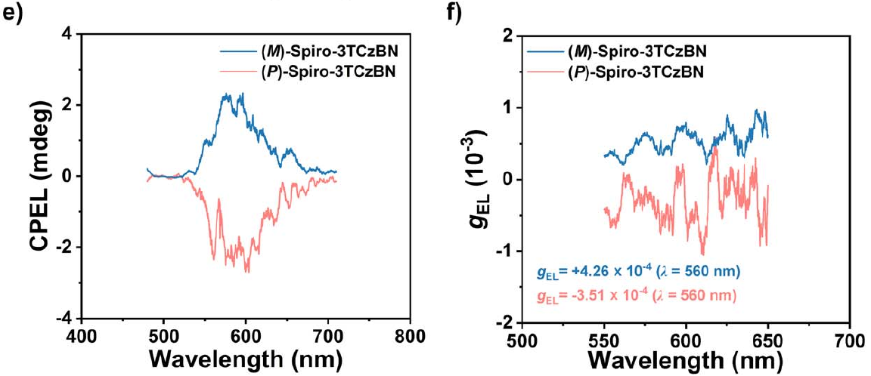
Enantiopure devices combine high EQE with CPEL
34.9%
Maximum EQE (M)
560 nm emission
gEL(M) = +4.26 × 10⁻⁴
gEL(P) = −3.51 × 10⁻⁴
High external quantum efficiency and a measurable circular polarization bias
Figure 5e,f and Table 2, p. 11545. Sensitized P/M devices.
08
Notes:
약 60초. 마지막으로 분리한 P와 M을 각각 소자에 넣었습니다. 최대 EQE는 M에서 34.9%, P에서 34.6%이며 발광 피크는 둘 다 560 nm입니다. CPEL 곡선의 부호는 서로 반대이고 gEL은 M에서 +4.26×10^-4, P에서 -3.51×10^-4입니다. 높은 EQE와 원편광 불균형의 크기는 별개입니다. 약 35%라는 값은 원편광도가 아니라 외부양자효율입니다. 수치와 부호는 논문 Table 2 및 Fig.5f를 따릅니다. 서론의 부호별 크기 배정과는 불일치가 있으므로 발표에는 본문 결과 및 표의 일치하는 값을 사용합니다.
Source: Cai et al., Chemical Science 2025, 16, 11539–11547. DOI: 10.1039/D5SC01958C. https://pmc.ncbi.nlm.nih.gov/articles/PMC12117708/

Slide 9
What this molecular design demonstrates
Conformation locking
The carbon bridge stabilizes the helical chiral framework.
Steric protection
The orthogonal fluorene unit helps limit concentration quenching.
Limits of the result
Small |gEL| (~10⁻⁴). High device EQE also relies on TADF sensitization.
Cai et al., Chemical Science 2025, 16, 11539–11547. DOI: 10.1039/D5SC01958C
09
Notes:
약 50초. 결론은 두 구조적 역할로 요약합니다. 탄소 다리는 나선형 골격을 고정해 키랄성을 유지하게 하고, 직교하는 부피 큰 플루오렌은 고농도에서 분자 간 상호작용을 줄이는 데 기여합니다. 높은 효율의 CP-OLED를 구현했지만 g값은 10^-4 수준으로 작으며, 약 35%의 효율에는 DACT-II 감응제도 기여합니다. 따라서 구조를 추가하면 모든 성질이 동시에 가장 좋아졌다고 결론내리기보다는, 형태 고정과 입체 차폐를 결합한 설계가 유효했다는 점을 강조하면 됩니다.
Source: Cai et al., Chemical Science 2025, 16, 11539–11547. DOI: 10.1039/D5SC01958C. https://pmc.ncbi.nlm.nih.gov/articles/PMC12117708/

